Slide 1
Manejo de formularios con Spring MVC
Universidad Centroamericana “José Simeón Cañas”
Ciclo 01-2019

Slide 2
Normalmente utilizamos la clase HttpServletRequest para manejo de parámetros de formularios
Estos son obtenidos a través del método getParameter(String) del objeto HttpServletRequest.
Spring MVC facilita la obtención de parámetros con la anotación @RequestParam
@RequestParam anota los parámetros del controlador y puede recibir varias propiedades
Esta anotación nos permite enlazar los parámetros del Request a los parámetros del método en el Controlador

Slide 3
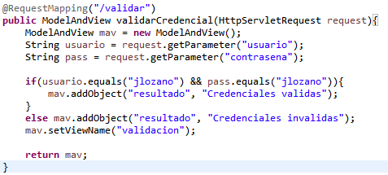
Revisemos como se hace con HttpServletRequest
1. El método Controlador recibe un objeto de tipo HttpServletRequest, que contiene los parámetros que vienen de nuestro Form.
2. Luego obtenemos los parámetros con el método getParameter(String) y lo seteamos a una variable.

Slide 4
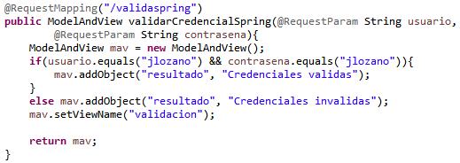
Utilizando la anotación @RequestParam
El método recibe cada parámetro que se encuentra en nuestro form, cuyo nombre debe ser el mismo que tiene la propiedad “name” de nuestro Form
Se anota cada parámetro con @RequestParam
Se utilizan posteriormente como cualquier otra variable

Slide 5
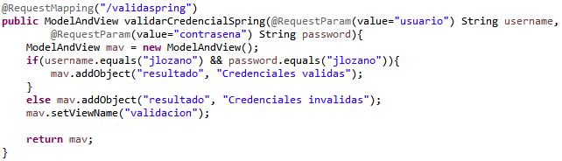
Propiedad “value”
Se utiliza cuando no se desea usar el mismo nombre (name) del parámetro “input” en nuestro Form en la JSP en la variable del método de nuestro controlador.

Slide 6
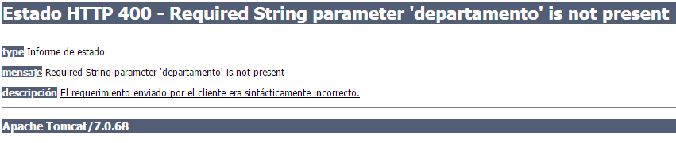
Propiedad “required”
Por defecto, un parámetro al definirse con @RequestParam es de carácter obligatorio que se envíe en la petición. Si no se hace el servidor arrojara un error como el siguiente:

Slide 7
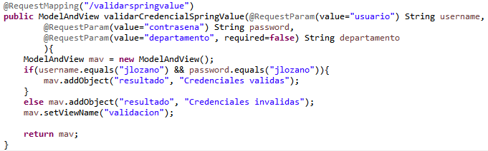
Para evitar esto se utiliza la propiedad “required”
Agregando la propiedad “required=false” a la anotación le decimos que el parámetro es de carácter opcional, con esto evitaremos que el servidor web nos devuelva un error en caso de no encontrar el parámetro.

Slide 8
Anotación @ResponseBody
Esta anotación se asocia a un método, y significa que el tipo de dato de retorno se escribirá directamente sobre el cuerpo HTTP de la respuesta.
Se utiliza para retornar tipos de datos basados en texto como JSON o XML
También se puede utilizar cuando se desea que un método devuelva valores concretos (por ejemplo, para validación). Esto es útil cuando se quieren hacer validaciones por medio de Ajax.

Slide 9
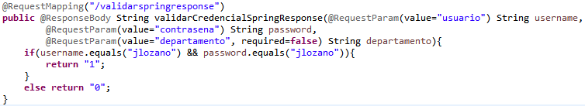
Ejemplo: Se desea que el método de validación devuelva un número
Este número será 1 si la validación fue exitosa, y cero en caso contrario

Slide 10
JSON (Javascript Object Notation)
Son cadenas de texto que se utilizan para intercambio de información entre diferentes sistemas
Su sintaxis es sencilla de entender
Representa entidades, en nuestro caso de objetos Java, las cuales son devueltas a la vista en formato HTTP
Utilizaremos la librería Jackson para convertir objetos en Java a notación JSON

Slide 11
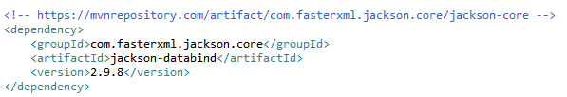
Dependencia en pom.xml

Slide 12
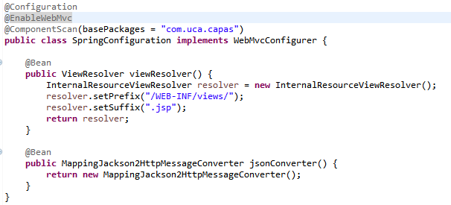
Configuración con Spring
Debemos de delegar a la librería Jackson la conversion de objetos Java a JSON desde Spring
Lo hacemos creando un método @Bean en la clase SpringConfiguration
Con este método hemos configurado a Jackson para que sea el encargado de convertir objetos Java a JSON

Slide 13
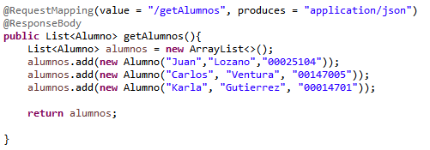
Para devolver un objeto como JSON utilizamos la anotación @ResponseBody
Crearemos un método asociado a la URL “/getAlumnos”, el cual devuelve un JSON al navegador a partir de una lista de Alumnos.
Notar que hemos especificado dos propiedades a la anotación @RequestMapping:
value: especifica la URL asociada al método
Produces: especifica el tipo de contenido devuelto por el método, en este caso es JSON. Pueden haber:
Application/xml
Application/octet-stream
Text/plain
Etc….

